Slide 1


TECNOLÓGICO NACIONAL DE MÉXICO · INSTITUTO TECNOLÓGICO DE FRONTERA COMALAPA
UNIDAD ACADÉMICA VENUSTIANO CARRANZA
INGENIERÍA EN SISTEMAS COMPUTACIONALES
SIMULACIÓN
Proyecto Integrador – Fast Burger
Reporte de práctica: proceso de venta de hamburguesas
NOMBRE DEL ALUMNO | NÚMERO DE CONTROL | SEMESTRE
Aaron Adael Nanguse Hernández | 241260093 | 5
PROFESOR
ING. FRANCISCO JAVIER MINGO VELÁZQUEZ
04 DE Octubre DE 2026 · VENUSTIANO CARRANZA, CHIAPAS

Slide 2
Índice
1 Introducción · 2 Objetivos · Marco teórico (diapositivas 5 a 14) · 3 Descripción del proceso · 4 Camunda Modeler · 5 Bizagi Modeler · 6 Bonita Studio · 7 Pruebas · 8 Programa en Java · 9 Procedimiento del programa principal · 10 Programa final en IntelliJ IDEA · 11 Manual técnico · 12 Manual de usuario · 13 Cuadro comparativo · 14 Inconsistencias y evidencia faltante · 15 Conclusiones
2

Slide 3
1. Introducción
Fast Burger es el proyecto integrador de la materia Simulación. Modela el proceso de venta de hamburguesas: el cliente solicita el menú, el empleado/cajero toma y registra el pedido, cocina verifica ingredientes y prepara, y finalmente se cobra y se entrega.
El proceso se representó con BPMN en tres herramientas: Camunda Modeler, Bizagi Modeler y Bonita Studio, conservando la misma lógica. En Bizagi se realizó además la simulación (tiempos, probabilidades, recursos y calendario) y se probaron dos escenarios. Después se desarrolló en Java, con IntelliJ IDEA, un programa de consola que replica el flujo. Se elaboraron un manual técnico y un manual de usuario de los tres diagramas.
3

Slide 4
OBJETIVOS
2. Objetivos
OBJETIVO GENERAL
Modelar, simular y programar el proceso de venta de hamburguesas de Fast Burger mediante BPMN en tres herramientas y un programa en Java, documentando el procedimiento con evidencias.
OBJETIVOS ESPECÍFICOS
• Elaborar el diagrama BPMN en Camunda, Bizagi y Bonita Studio.
• Simular el proceso en Bizagi con 1000 llegadas y comparar dos configuraciones de recursos.
• Desarrollar y probar el programa integrador en Java (IntelliJ IDEA).
• Elaborar manual técnico y de usuario con cuadro comparativo de las tres herramientas.
4

Slide 5
MARCO TEÓRICO · 1 DE 10
Simulación de procesos: concepto y ventajas
¿Qué es simular?
Simular es construir un modelo de un sistema real y experimentar con él para observar su comportamiento sin alterar la operación verdadera.
Ventajas
Permite probar escenarios del tipo «¿qué pasa si…?» sin costo ni riesgo para el negocio.
Detecta cuellos de botella, esperas y recursos subutilizados antes de hacer cambios.
Comprime el tiempo: miles de casos se simulan en segundos.
Apoya decisiones con datos, por ejemplo cuántos cajeros o cocineros se necesitan.
Limitaciones
Los resultados dependen de la calidad de los datos de entrada (tiempos y probabilidades).
Es una aproximación: no sustituye la validación en el sistema real.
5

Slide 6
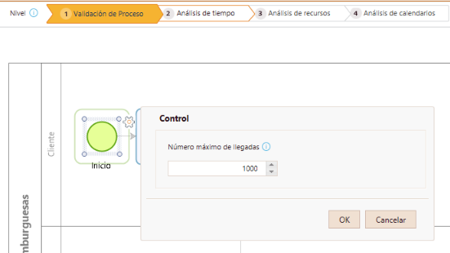
MARCO TEÓRICO · 2 DE 10
Simulación de eventos discretos
Simulación de eventos discretos (SED)
El estado del sistema cambia solo en instantes específicos llamados eventos, como la llegada de un cliente o el fin de una tarea. Entre un evento y otro no ocurre nada, por eso el reloj salta de evento en evento.
Entidades: lo que fluye por el proceso (en Fast Burger, cada pedido o cliente).
Eventos: llegada, inicio y término de una actividad.
Recursos: quienes atienden: el cajero y el cocinero.
Colas: espera de las entidades cuando el recurso está ocupado.
Cada «llegada» en Bizagi es una entidad que recorre el diagrama; con 1000 llegadas se generan 1000 casos.
Referencia: Figura 3 del reporte (máx. 1000 llegadas)
6

Slide 7
MARCO TEÓRICO · 3 DE 10
Gestión de procesos de negocio (BPM)
Proceso de negocio
Conjunto de actividades relacionadas que transforman una entrada en un resultado de valor para el cliente. En Fast Burger va del pedido a la entrega.
BPM (Business Process Management)
Disciplina para identificar, modelar, ejecutar, monitorear y mejorar los procesos de una organización.
Ciclo de vida BPM
Diseño y modelado del proceso.
Simulación y análisis de resultados.
Implementación o ejecución.
Monitoreo y optimización continua.
Beneficio principal: una visión común y clara del proceso, base para automatizarlo.
7

Slide 8
MARCO TEÓRICO · 4 DE 10
BPMN 2.0: elementos básicos
BPMN 2.0 (Business Process Model and Notation)
Estándar del Object Management Group (OMG) para representar procesos de forma gráfica, comprensible tanto para negocio como para sistemas.
Eventos (círculos): inicio, intermedio y fin.
Actividades (rectángulos redondeados): tareas y subprocesos.
Compuertas (rombos): decisiones: exclusiva (XOR), paralela (AND) e inclusiva (OR).
Flujos: de secuencia (flecha continua), de mensaje (punteada) y asociaciones.
Participantes: pools y carriles (lanes).
8

Slide 9
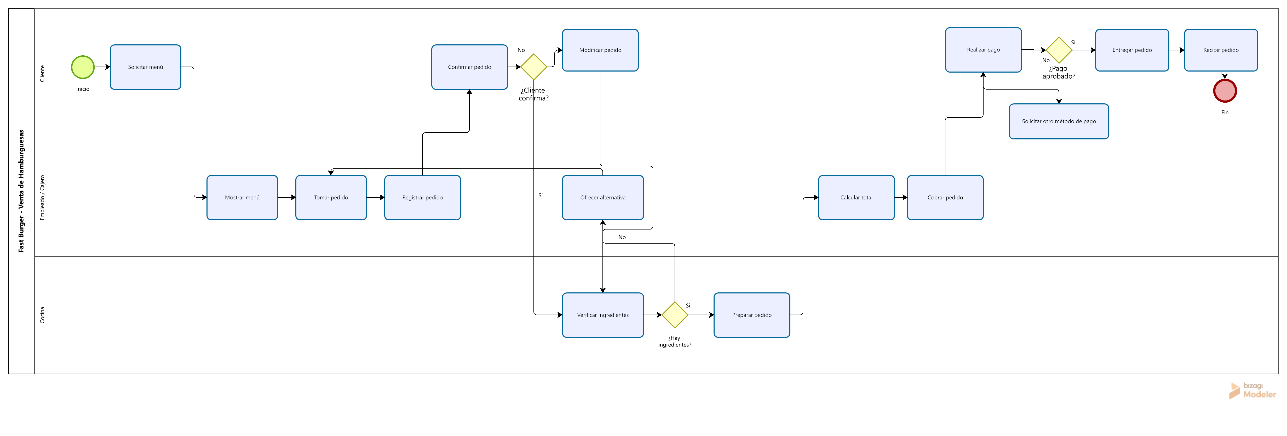
MARCO TEÓRICO · 5 DE 10
Pools, carriles y compuertas exclusivas
Pools, carriles y compuertas exclusivas en Fast Burger
Pool: representa al participante o la organización; los carriles lo dividen por responsable. Aquí: Cliente, Empleado / Cajero y Cocina.
Compuerta XOR: solo una salida se activa según la condición: G1 ¿Cliente confirma?, G2 ¿Hay ingredientes? y G3 ¿Pago aprobado?
Flujos de retorno: Modificar pedido, Ofrecer alternativa y Solicitar otro método de pago regresan a una actividad anterior.
Por esos ciclos, una misma actividad puede ejecutarse más de una vez por caso, lo que se ve en los contadores de la simulación.
Referencia: Figura 2 del reporte (Bizagi)
9

Slide 10
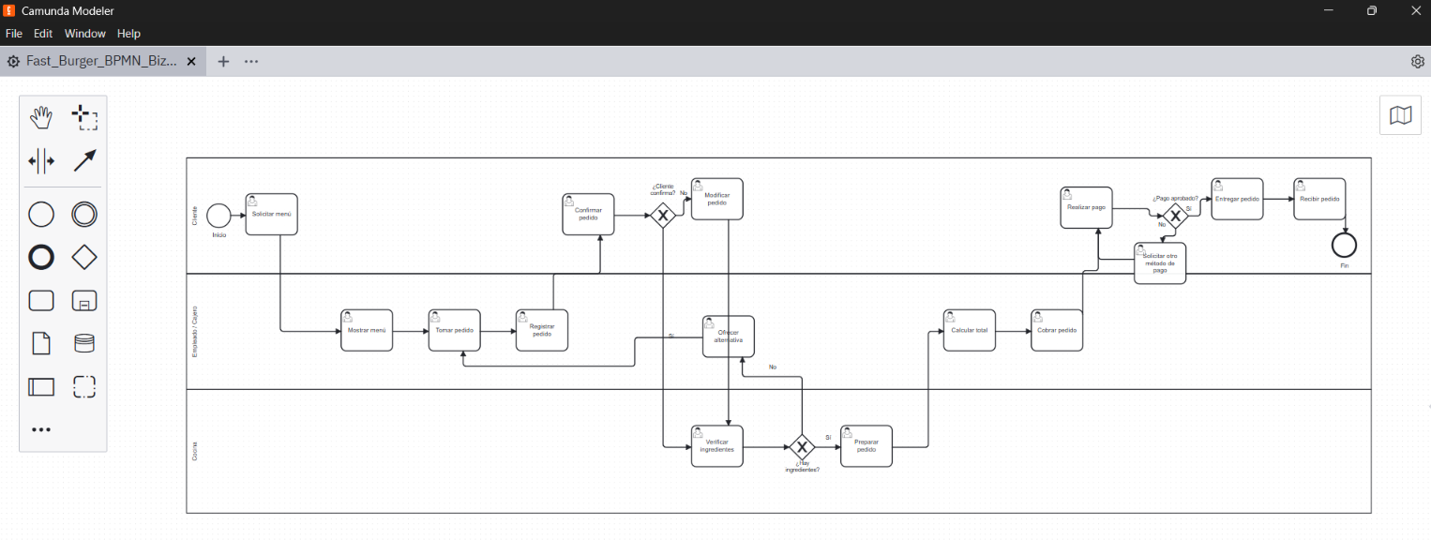
MARCO TEÓRICO · 6 DE 10
Herramienta 1: Camunda Modeler
¿Qué es?
Aplicación de escritorio de código abierto para crear diagramas BPMN 2.0 (y también DMN y formularios).
Características
Editor gráfico con paleta de herramientas a la izquierda y panel de propiedades.
Guarda los diagramas como archivos .bpmn (XML estándar).
Está pensado para procesos que luego se ejecutan en el motor de Camunda.
Según la versión, permite simular el recorrido de tokens, pero no estadísticas de tiempos y recursos.
En el proyecto
Se usó para el diagrama con 3 carriles, 14 tareas y 3 compuertas exclusivas.
Referencia: Figura 1 del reporte
10

Slide 11
MARCO TEÓRICO · 7 DE 10
Herramienta 2: Bizagi Modeler
¿Qué es?
Herramienta gratuita de modelado BPMN de Bizagi que incluye un módulo de simulación de procesos.
Características
Modelado BPMN 2.0 con pools, carriles, tareas y compuertas.
Simulación configurable: llegadas, tiempos, probabilidades, recursos y calendario.
Niveles de análisis, por ejemplo Validación de Proceso y Análisis de tiempo.
Resultados por tarea con contadores de ejecuciones completadas.
Genera documentación del proceso.
En el proyecto
Es la única herramienta donde se simuló: 1000 llegadas y dos pruebas de recursos.
11

Slide 12
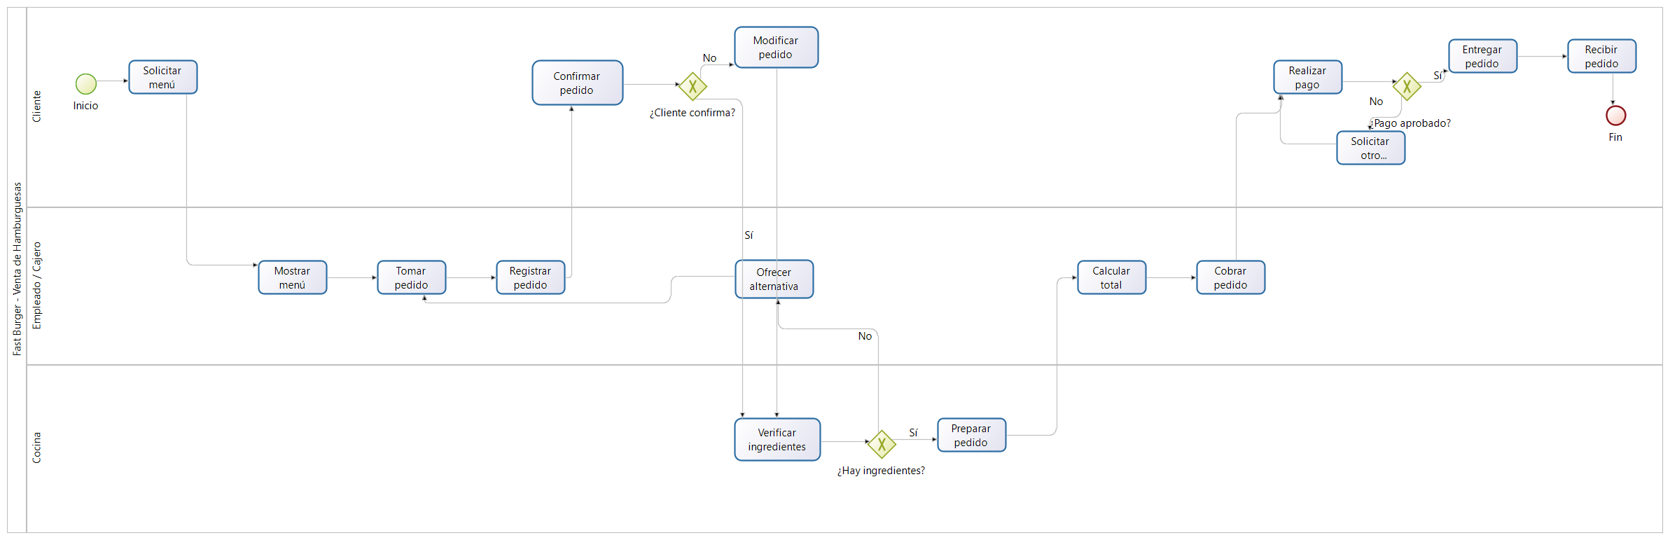
MARCO TEÓRICO · 8 DE 10
Herramienta 3: Bonita Studio
¿Qué es?
Entorno de modelado de BonitaSoft para procesos BPMN ejecutables, integrado con la plataforma Bonita (motor y portal).
Características
Modelado BPMN con pools, carriles (participantes), tareas y compuertas.
Permite agregar formularios, conectores y datos al proceso.
Puede ejecutar y probar el proceso desde el propio Studio.
Ofrece una edición Community gratuita.
En el proyecto
Se modeló el mismo proceso con 3 carriles y 3 compuertas exclusivas; la evidencia es la exportación del diagrama.
Referencia: Figura 21 del reporte
12

Slide 13
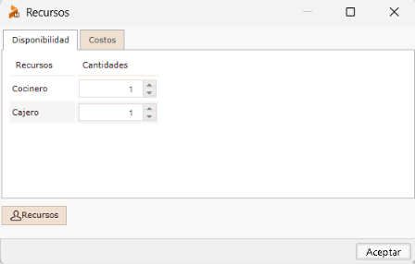
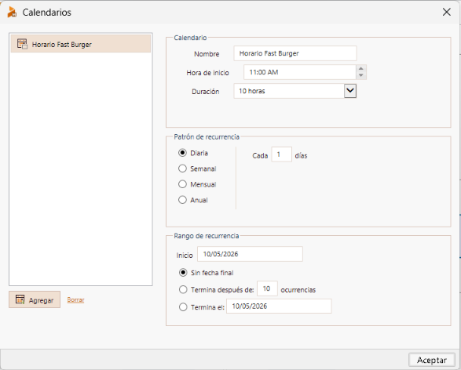
MARCO TEÓRICO · 9 DE 10
Parámetros de la simulación
Parámetros de una simulación de procesos
Llegadas: cuántos casos entran y con qué frecuencia (Fast Burger: máximo 1000).
Tiempos: duración de cada tarea (Tomar pedido 3 min, Preparar pedido 8 min).
Probabilidades: porcentaje de casos por ruta en cada compuerta (¿Cliente confirma? 80 / 20; ¿Hay ingredientes? 90 / 10).
Recursos y calendario: capacidad de cajeros y cocineros (1 o 2) y horario de operación (11:00 AM, 10 horas).
Se analizan los casos completados y la carga de los recursos: un recurso saturado limita el flujo (1+1: 773 casos; 2+2: 1000).
Referencia: Figura 14 del reporte (recursos)
Referencia: Figura 17 del reporte (calendario)
13

Slide 14
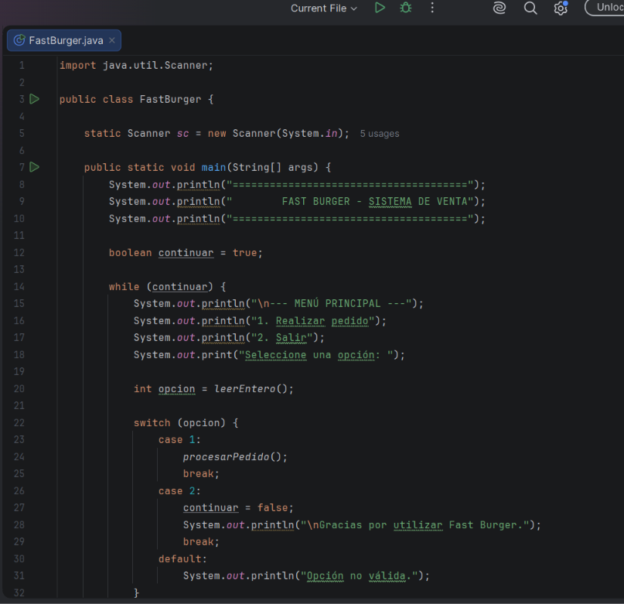
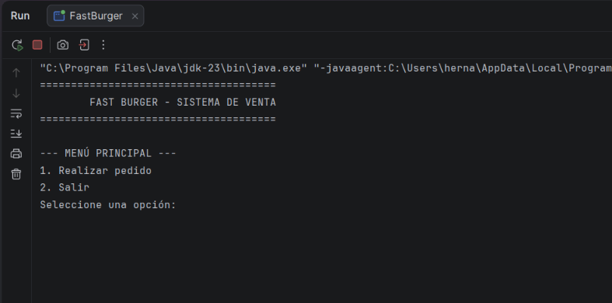
MARCO TEÓRICO · 10 DE 10
Programación en Java e IntelliJ IDEA
Java e IntelliJ IDEA
Java es un lenguaje orientado a objetos que se compila a bytecode y se ejecuta en la JVM. IntelliJ IDEA es el IDE de JetBrains con editor, autocompletado, depuración y consola integrada.
Scanner: lectura de datos por consola.
while: repite el menú principal hasta salir.
switch e if / else: eligen la opción o la ruta (equivalen a las compuertas).
Métodos: uno por actividad del BPMN, como procesarPedido().
Referencia: Figura 22 (código)
Referencia: Figura 23 (ejecución)
14

Slide 15
PROCESO FAST BURGER
3. Descripción general del proceso
Carril | Actividades (nombres del diagrama)
Cliente | Solicitar menú · Confirmar pedido · Modificar pedido · Realizar pago · Solicitar otro método de pago · Entregar pedido · Recibir pedido
Empleado / Cajero | Mostrar menú · Tomar pedido · Registrar pedido · Ofrecer alternativa · Calcular total · Cobrar pedido
Cocina | Verificar ingredientes · Preparar pedido
FLUJO: Inicio → Solicitar menú → Mostrar menú → Tomar pedido → Registrar pedido → Confirmar pedido → ¿Cliente confirma? (No: Modificar pedido y vuelve a verificación; Sí: Verificar ingredientes) → ¿Hay ingredientes? (Sí: Preparar pedido; No: Ofrecer alternativa y vuelve a Tomar pedido) → Calcular total → Cobrar pedido → Realizar pago → ¿Pago aprobado? (No: Solicitar otro método de pago y vuelve a Realizar pago; Sí: Entregar pedido) → Recibir pedido → Fin.
15

Slide 16
CAMUNDA MODELER
4. Modelado BPMN en Camunda Modeler
Lo que se comprueba en la captura: el archivo «Fast_Burger_BPMN_Biz…» abierto en Camunda Modeler, con la paleta de herramientas a la izquierda (mano, lazo, flecha, evento, compuerta, tarea, pool). El pool tiene tres carriles (Cliente, Empleado / Cajero, Cocina), evento de inicio «Inicio», 14 tareas con ícono de usuario, tres compuertas exclusivas (X) con rutas Sí/No, flujos de secuencia y evento «Fin».
[CAPTURA FALTANTE: apertura del proyecto y creación paso a paso (4.1–4.8). Solo se proporcionó el diagrama terminado, por lo que esos pasos no se describen.]
Figura 1. Diagrama final del proceso en Camunda Modeler
16

Slide 17
BIZAGI MODELER
5. Modelado BPMN en Bizagi Modeler
Figura 2. Diagrama «Fast Burger - Venta de Hamburguesas» en Bizagi Modeler
Evidencia: pool con carriles Cliente, Empleado / Cajero y Cocina; mismas actividades y compuertas (¿Cliente confirma?, ¿Hay ingredientes?, ¿Pago aprobado?) con rutas Sí/No. La marca «bizagi Modeler» confirma la herramienta. construcción paso a paso (5.1–5.6).]
17

Slide 18
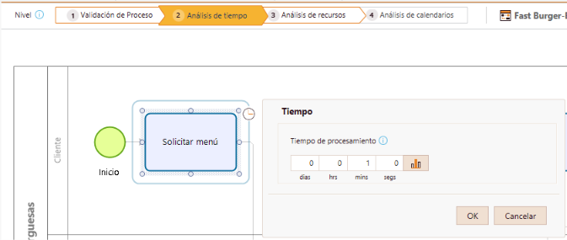
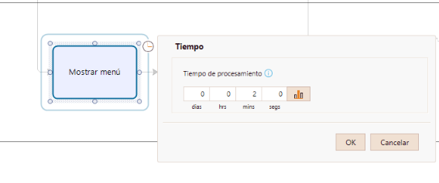
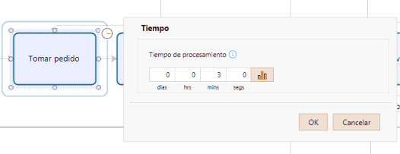
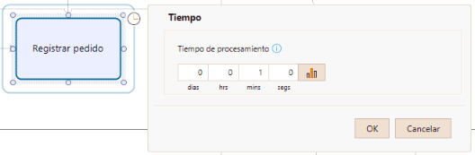
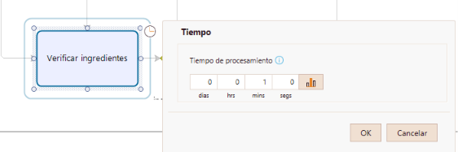
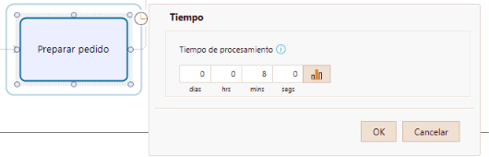
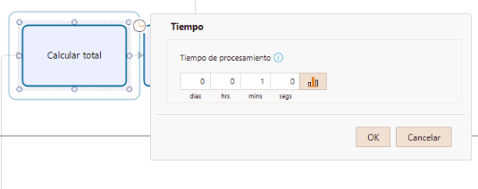
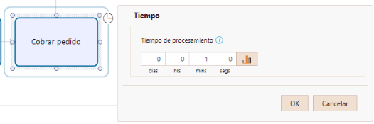
BIZAGI · SIMULACIÓN
5.7–5.9 Validación y análisis de tiempo
Nivel «Validación de Proceso»: en el evento Inicio se configuró el Número máximo de llegadas = 1000, es decir, 1000 casos simulados.
Nivel «Análisis de tiempo»: tiempo de procesamiento por tarea (capturas siguientes).
Figura 3. Validación: máx. 1000 llegadas
Figura 4. Solicitar menú: 1 min
Figura 5. Mostrar menú: 2 min
Figura 6. Tomar pedido: 3 min
Figura 7. Registrar pedido: 1 min
Figura 8. Verificar ingredientes: 1 min
Figura 9. Preparar pedido: 8 min
Figura 10. Calcular total: 1 min
Figura 11. Cobrar pedido: 1 min
18

Slide 19
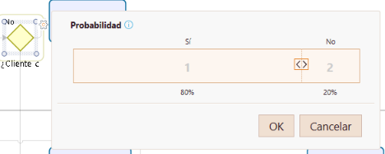
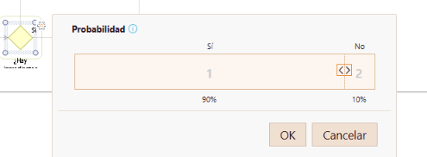
BIZAGI · SIMULACIÓN
5.10 Probabilidades de las compuertas
Figura 13. ¿Hay ingredientes?: Sí 90 % / No 10 %
Figura 12. ¿Cliente confirma?: Sí 80 % / No 20 %
Las probabilidades determinan qué porcentaje de casos toma cada ruta durante la simulación.
probabilidad de la compuerta ¿Pago aprobado?. Los resultados muestran 7836 y 10082 ejecuciones de «Realizar pago» para 1000 llegadas; verificar esa configuración.]
19

Slide 20
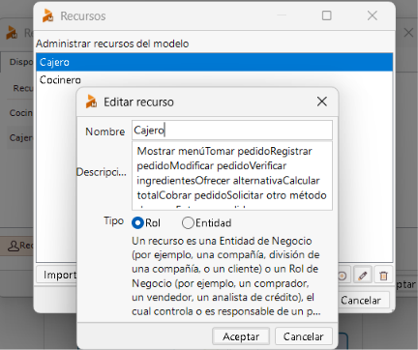
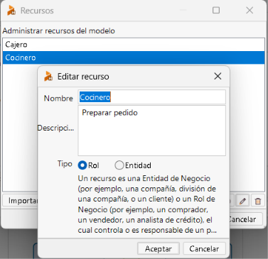
BIZAGI · SIMULACIÓN
5.11 Recursos y 5.12 Calendario
Figura 14. Recursos: Cajero 1, Cocinero 1
Figura 15. Recurso Cajero (rol)
Figura 16. Recurso Cocinero: Preparar pedido
Recursos: el Cajero atiende Mostrar menú, Tomar pedido, Registrar pedido, Ofrecer alternativa, Calcular total, Cobrar pedido y Solicitar otro método…; el Cocinero atiende Preparar pedido (según la descripción visible).
Calendario: «Horario Fast Burger», inicio 11:00 AM, duración 10 horas, patrón diario cada 1 día, desde 10/05/2026 sin fecha final.
Figura 17. Calendario «Horario Fast Burger»
20

Slide 21
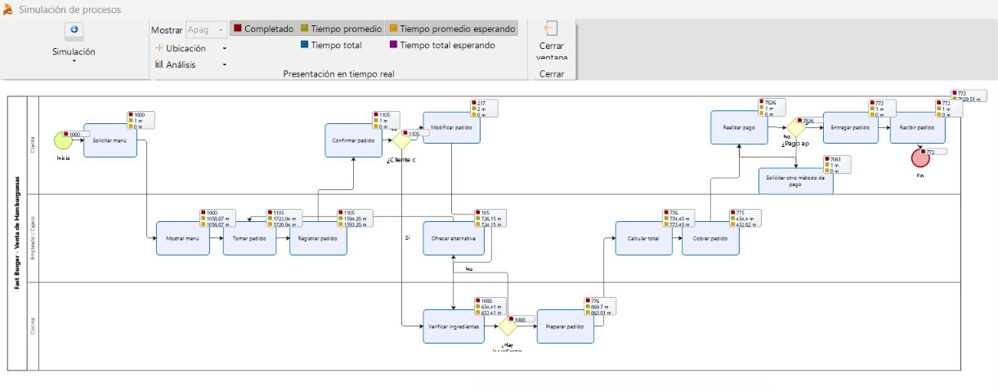
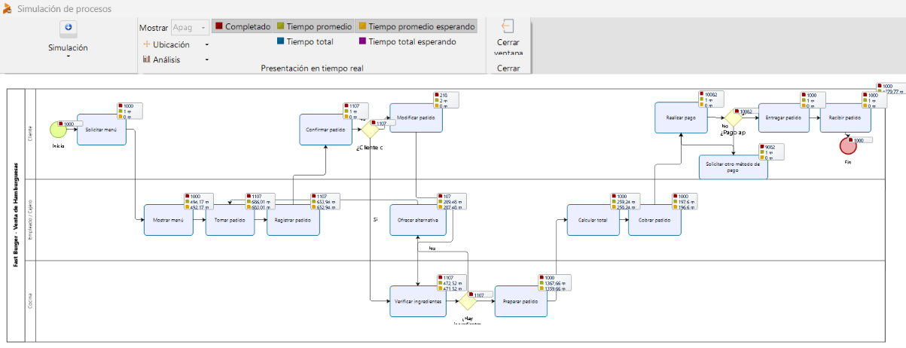
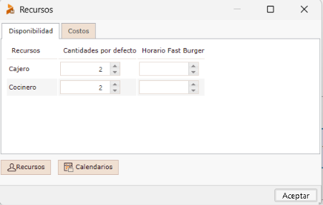
BIZAGI · PRUEBAS
5.13–5.15 Simulación y segunda prueba
Figura 18. Prueba 1: 1 cajero y 1 cocinero
Figura 19. Prueba 2: más recursos
Prueba 1: 1000 llegadas; Fin completado 773 veces. Prueba 2 (Cajero 2 y Cocinero 2): Fin completado 1000 veces. Al aumentar recursos se completaron todos los casos.
Nota: en la captura de Prueba 1 el cuadro de recursos mostrado es 1/1; la de 2/2 se vincula a Prueba 2 por los resultados.
Figura 20. Prueba 2: Cajero 2, Cocinero 2
21

Slide 22
PRUEBAS
7. Pruebas: comparación de resultados
Actividad / evento | Prueba 1 (1+1) | Prueba 2 (2+2)
Inicio / Solicitar menú / Mostrar menú | 1000 | 1000
Tomar / Registrar / Confirmar pedido | 1105 | 1107
Modificar pedido | 217 | 210
Ofrecer alternativa | 105 | 107
Verificar ingredientes | 1088 | 1107
Preparar pedido / Calcular total | 776 | 1000
Cobrar pedido | 775 | 1000
Realizar pago | 7836 | 10082
Solicitar otro método de pago | 7061 | 9062
Entregar / Recibir pedido / Fin | 773 | 1000
Valores de «Completado» visibles en las capturas. Qué cambió: la cantidad de cajeros y cocineros. Qué se verificó: el efecto de los recursos en los casos terminados.
22

Slide 23
BONITA STUDIO
6. Modelado BPMN en Bonita Studio
Figura 21. Diagrama final en Bonita Studio
Evidencia: el mismo proceso con tres carriles, tres compuertas exclusivas y rutas Sí/No; la tarea «Solicitar otro método de pago» se muestra truncada («Solicitar otro…») por la interfaz. apertura, creación de proceso, participantes, actividades y conexiones (6.1–6.9). La captura es una exportación, no de la interfaz.]
23

Slide 24
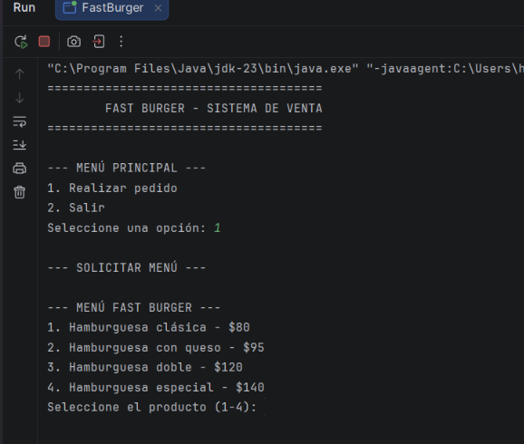
PROGRAMA INTEGRADOR
8. Programa en Java: versión 1 (FastBurger.java)
Figura 23. Ejecución: menú principal
Figura 24. Menú de 4 hamburguesas
Figura 22. Código: clase FastBurger y main()
Lenguaje Java en IntelliJ IDEA. main() muestra «FAST BURGER - SISTEMA DE VENTA», un menú (1. Realizar pedido, 2. Salir) con while y switch, y llama a procesarPedido(). Precios: clásica $80, con queso $95, doble $120, especial $140.
24

Slide 25
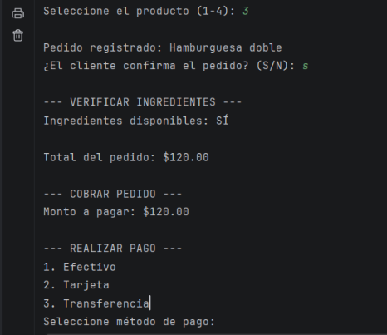
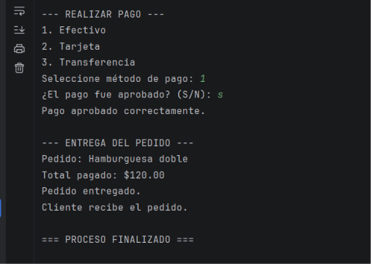
PROGRAMA INTEGRADOR
Prueba de la versión 1: pedido completo
Figura 25. Producto 3, confirmación, ingredientes, total y cobro
Figura 26. Pago aprobado y entrega
Prueba: Hamburguesa doble, confirmada (s), ingredientes disponibles, total $120.00, pago en efectivo aprobado y entrega. Termina con «PROCESO FINALIZADO».
25

Slide 26
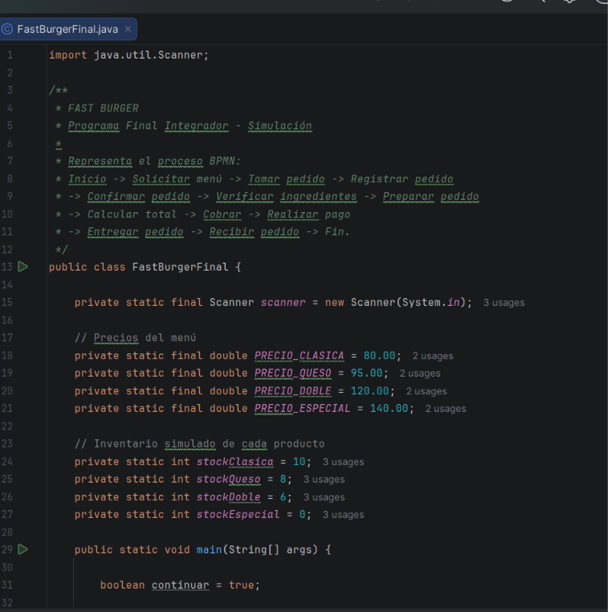
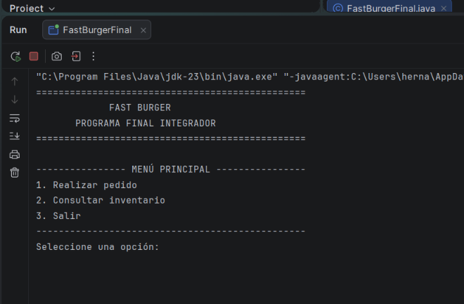
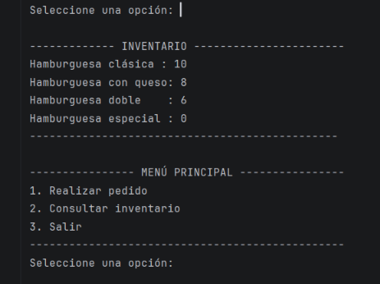
PROGRAMA FINAL INTEGRADOR
10. Programa final: FastBurgerFinal.java
Figura 28. Menú: Realizar pedido, Consultar inventario, Salir
Figura 29. Inventario: 10, 8, 6 y 0
Figura 27. Código: precios y stock simulado
La versión final agrega stock por producto (clásica 10, queso 8, doble 6, especial 0) y la opción «Consultar inventario». El comentario del código enlaza el programa con el BPMN (Inicio → … → Fin).
26

Slide 27
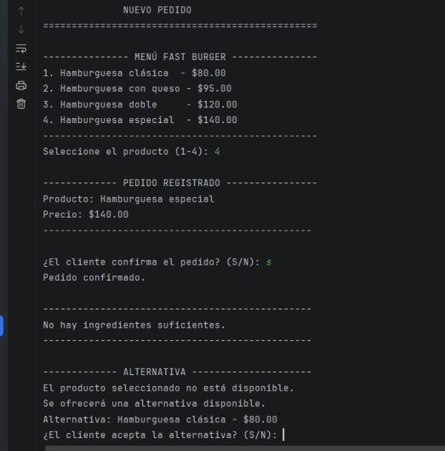
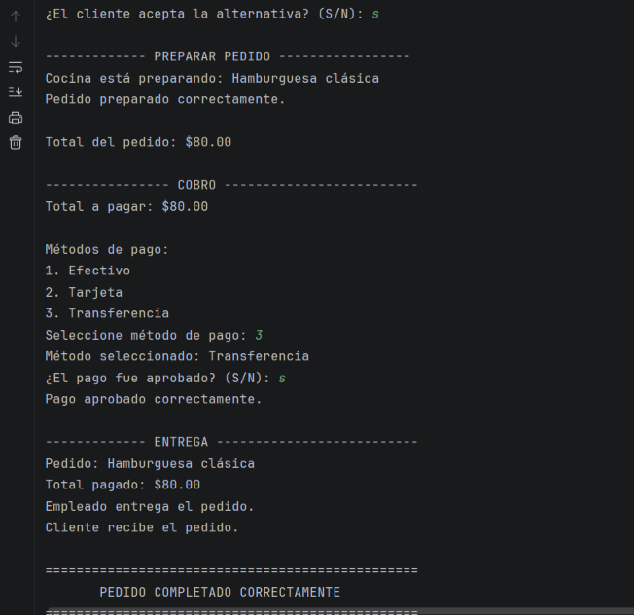
PROGRAMA FINAL INTEGRADOR
Prueba de la versión final: sin ingredientes
Figura 30. Especial confirmada, sin ingredientes y alternativa
Figura 31. Preparar, cobro por transferencia y entrega
Hamburguesa especial ($140) confirmada; sin stock, se ofrece la clásica ($80), el cliente acepta, cocina prepara, pago por Transferencia aprobado, entrega. Total $80.00.
27

Slide 28
PROGRAMA PRINCIPAL
9. Procedimiento del programa y relación con el BPMN
Paso del programa | Método | Elemento BPMN
Menú principal y opción 1 | main(), leerEntero() | Inicio
Mostrar menú y elegir producto | mostrarMenu(), tomarPedido() | Solicitar / Mostrar menú, Tomar pedido
Registro y confirmación (S/N) | procesarPedido() | Registrar / Confirmar pedido, ¿Cliente confirma?
Cambio de producto si no confirma | modificarPedido() | Modificar pedido
Disponibilidad | verificarIngredientes() | Verificar ingredientes, ¿Hay ingredientes?
Sin ingredientes | ofrecerAlternativa() | Ofrecer alternativa
Total y cobro | calcularTotal(), cobrarPedido() | Calcular total, Cobrar pedido
Pago aprobado / rechazado | cobrarPedido() | Realizar pago, ¿Pago aprobado?, Solicitar otro método
Entrega y regreso al menú | entregarPedido() | Entregar / Recibir pedido, Fin
28

Slide 29
MANUAL TÉCNICO
11. Manual técnico de los tres diagramas
Elemento BPMN | Uso en Fast Burger
Pool y carriles | Cliente, Empleado / Cajero y Cocina
Evento de inicio / fin | Inicio y Fin
Tareas | Actividades de cada participante
Compuertas exclusivas (XOR) | G1 ¿Cliente confirma?, G2 ¿Hay ingredientes?, G3 ¿Pago aprobado?
Flujos de secuencia | Orden de actividades y rutas Sí/No, con retornos (modificar, alternativa, otro pago)
Similitudes (visibles en las tres capturas): misma lógica, tres carriles, mismas actividades y compuertas. Diferencias: Camunda muestra tareas con ícono de usuario y compuertas con X; Bizagi y Bonita las muestran con rombo (Bonita con X). Solo Bizagi cuenta con simulación comprobada.
29

Slide 30
MANUAL DE USUARIO
12. Manual de usuario de los tres diagramas
1. Abrir el archivo BPMN en Bizagi, Camunda o Bonita y ajustar el zoom.
2. Identificar los carriles: Cliente, Empleado / Cajero, Cocina (quién hace cada actividad).
3. Empezar en el círculo «Inicio» y seguir las flechas.
4. Rombos = preguntas: ¿Cliente confirma?, ¿Hay ingredientes?, ¿Pago aprobado?; seguir la flecha Sí o No.
5. Terminar en el círculo «Fin».
Recorrido: el cliente pide el menú, se toma y confirma el pedido, cocina lo prepara, se cobra, el cliente paga y recibe el pedido.
30

Slide 31
CUADRO COMPARATIVO
13. Cuadro comparativo (técnico y de usuario)
Aspecto | Camunda Modeler | Bizagi Modeler | Bonita Studio
Interfaz | Paleta de herramientas a la izquierda y lienzo | Barra «Simulación de procesos» y niveles de análisis | No comprobado (solo exportación)
Modelado BPMN | Pool, 3 carriles, tareas, XOR | Pool, 3 carriles, tareas, rombos | Pool, 3 carriles, tareas, XOR
Simulación | No comprobado | Sí: 1000 llegadas, 2 pruebas | No comprobado
Recursos / calendario | No comprobado | Cajero, Cocinero; calendario | No comprobado
Análisis de resultados | No comprobado | Contadores por tarea | No comprobado
Utilidad para el proyecto | Diagrama BPMN | Diagrama y simulación | Diagrama BPMN
Ventajas / desventajas | Ver nota | Ver nota | Ver nota
Nota: facilidad de uso, ventajas y desventajas no son comprobables con las capturas; en el manual de usuario se evalúan con tu experiencia [DATO FALTANTE: tu opinión de cada herramienta].
31

Slide 32
CONCLUSIONES
15. Conclusiones
Se modeló el proceso de venta de Fast Burger en tres herramientas BPMN con la misma lógica. La simulación en Bizagi, con 1000 llegadas, mostró que con 1 cajero y 1 cocinero se completaron 773 casos y con 2 de cada uno, 1000. El programa en Java reproduce el flujo (menú, confirmación, ingredientes, alternativa, cobro, pago y entrega) y se probó con pedidos normales y sin ingredientes. Las pruebas permitieron comprobar que el modelo funciona y comparar las herramientas.
33

